Slide 1
Water een bijzondere stof

Slide 2
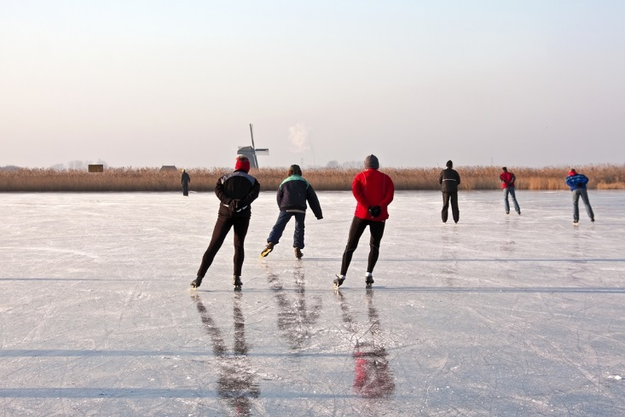
Raar dat de dichtheid van water groter is dan van ijs

Slide 3
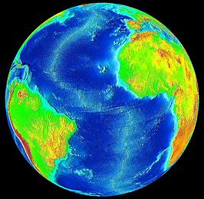
Handig:
Het duurt lang voor water afkoelt of opwarmt

Slide 4
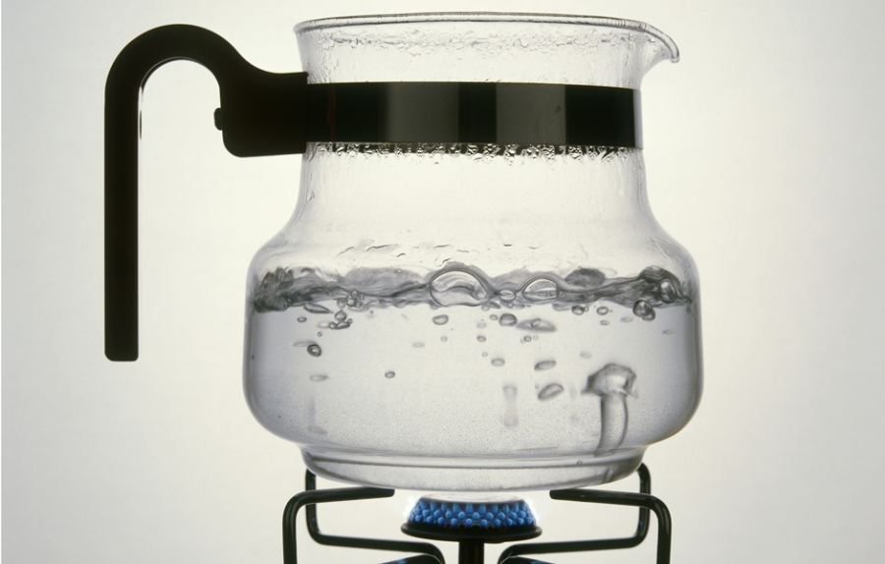
Gek dat het kookpunt zo hoog is

Slide 5
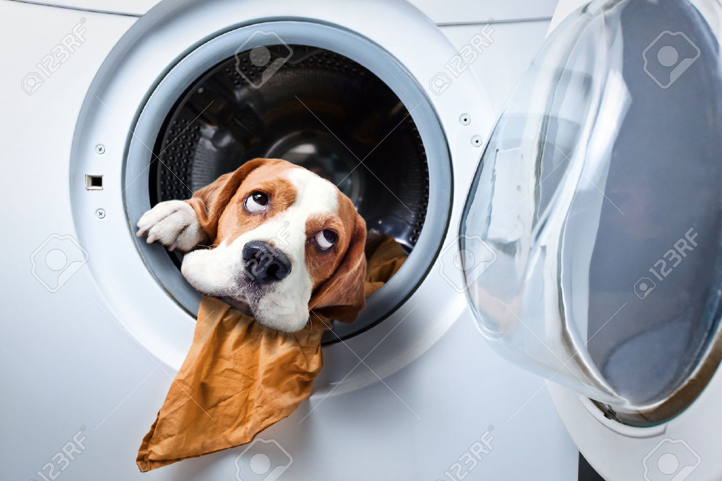
Fijn dat er zoveel oplost in water

